Slide 1
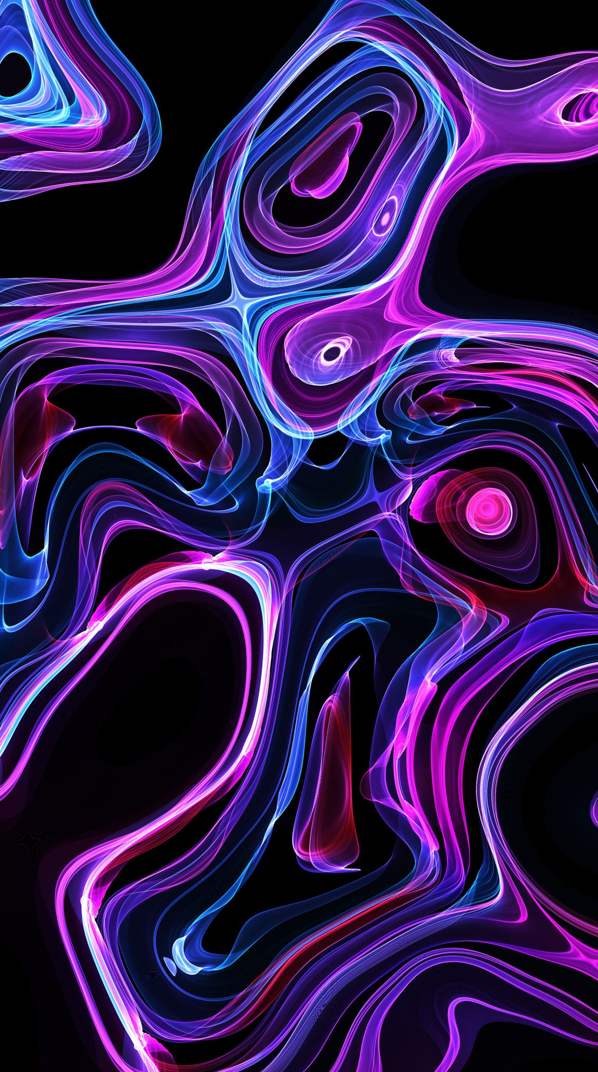
Проект по "Грамматическим сказкам"
6В
2-ая Подгруппа

Slide 2
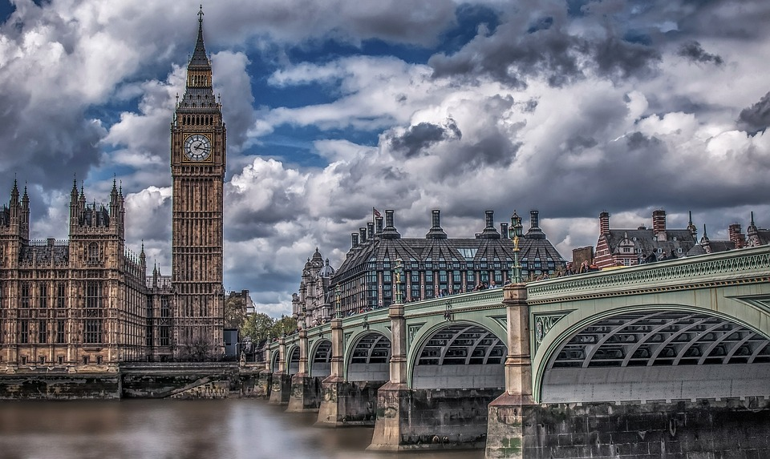
Наша цель
Изучить Правила из Английских грамматических сказок!

Slide 3
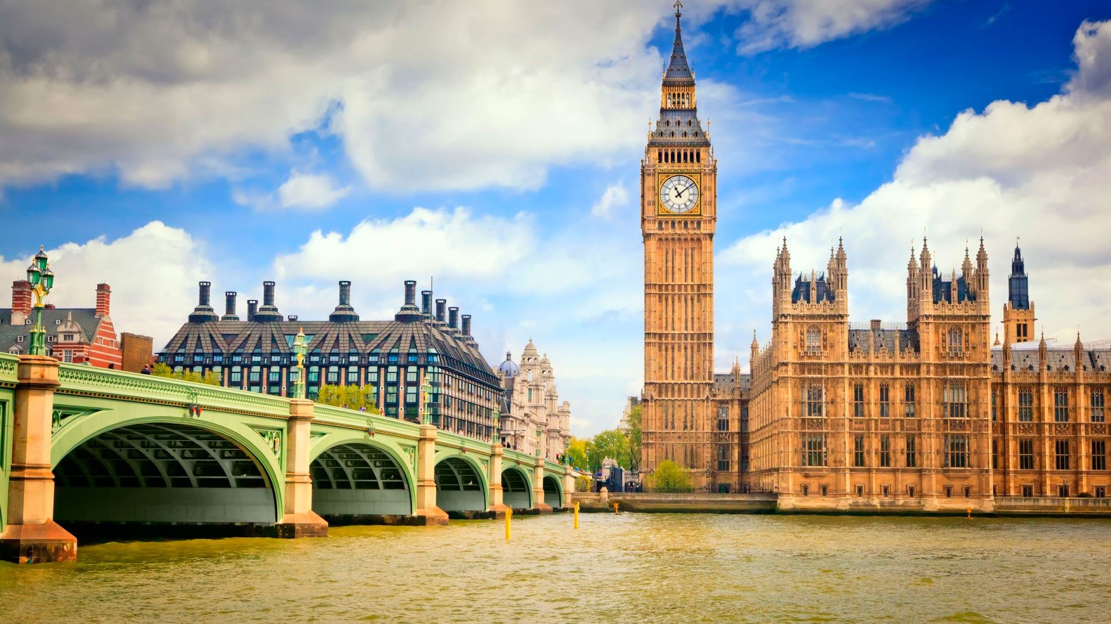
Наша Задача
Найти, Прочитать Сказки, Выделить Правила, обьяснить смысл

Slide 4
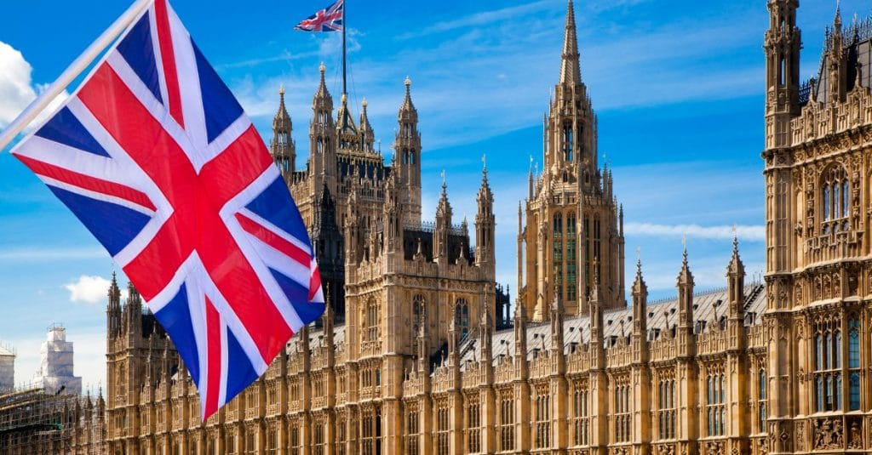
Новизна Проекта
Простой и интересный способ для школьников выучить правила английского языка

Slide 5
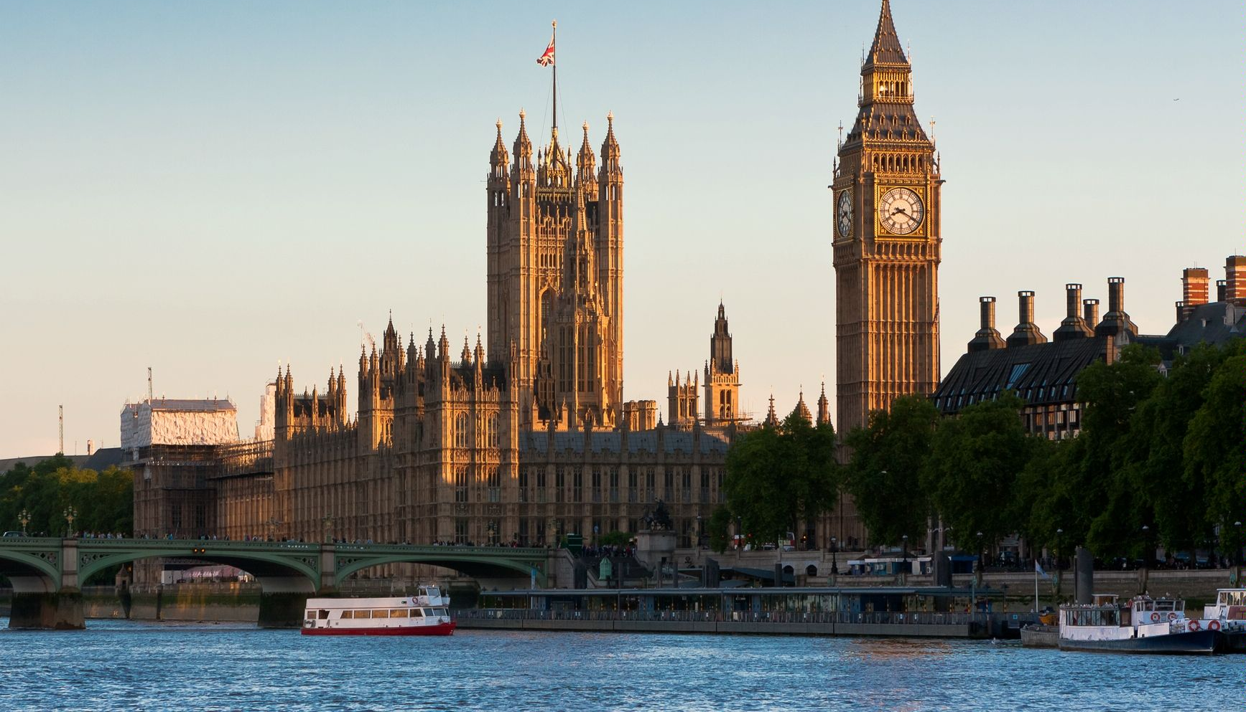
Актуальность нашего проекта
Помогает проще запомнить правила в Английском языке

Slide 6
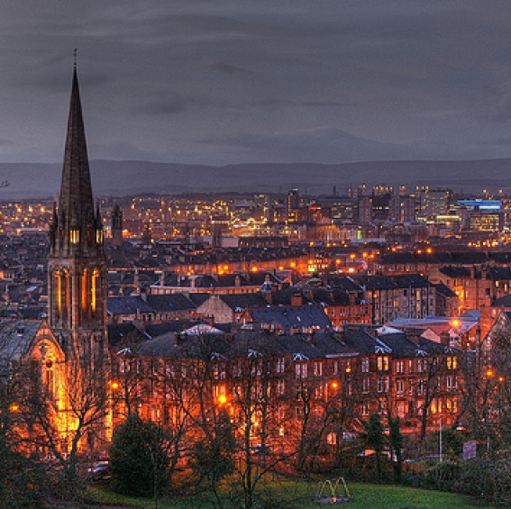
Сказка о пользе владения английским языком
Пришёл как-то Емеля к проруби.
Зачерпнул он воды ведром, глядь, а в ведре щука.
И говорит ему щука человеческим голосом «Let me go. I can make you a rich man» (Отпусти меня. Я могу сделать тебя богатым). Но Емеля Языками не владел, принёс щуку домой, сварил и съел. Щука оказалась заграничной, и Емеля её не понял, а изучение иностранных языков может принести очень даже реальную пользу.

Slide 7
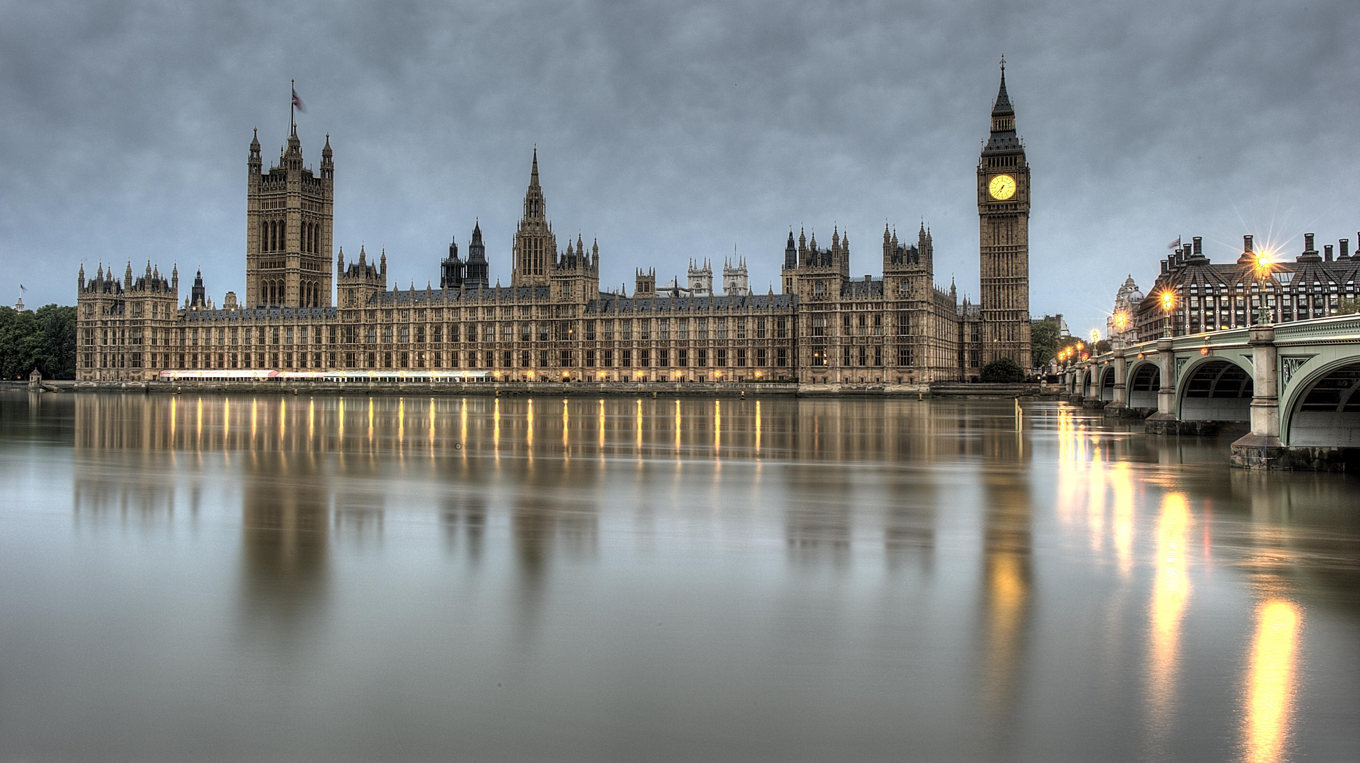
Дракончик To BE
В одном королевстве жил Дракон, которого звали “to be”. У него было три головы: Am, Is, Are. Дракон не давал спокойно существовать мирным жителям.
Тогда храбрые рыцари I, he, she, it, you, they, we решили отрубить дракону его головы. I, как самый храбрый пошел рубить голову под названием Am. Трое рыцарей he, she, it решили расправится с головой по имени Is. А голова, которую звали Are досталась рыцарям You, We, They. Но когда они познакомились с драконом поближе, они доблестные рыцари поняли, что он не такой уж и плохой. Рыцари подружились с головами дракона и стали неразлучными друзьями. I am; he, she, it is; you, we, they are.

Slide 8
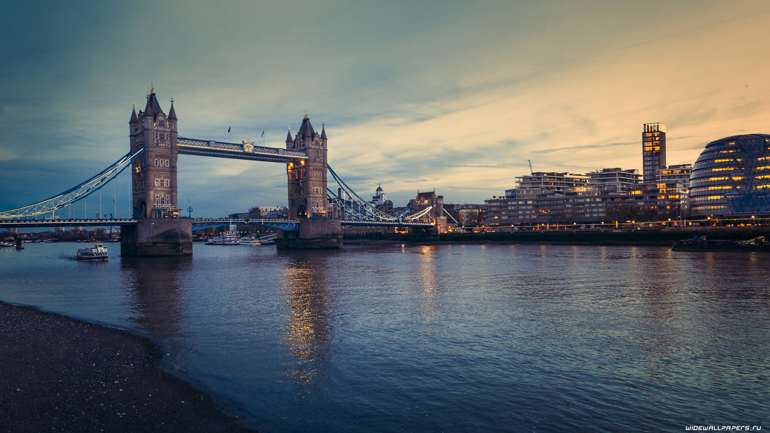



Правила Дракончика "To Be"
Спряжение глагола «To Be» можно использовать как самостоятельный глагол, вспомогательный глагол
Present Simple
Past Simple
(В прошедшем и настоящем времени)

Slide 9
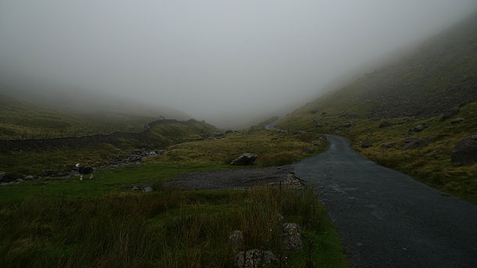
СКАЗКА ПРО ДЖИНОВ DO - DOES
В стране ГрамЛяндии живут волшебные джины DO и DOES. Их можно позвать только тогда, когда мы задаём вопросы и составляем отрицательные предложения в простом настоящем времени, в то время как сыновья глагола to be находятся в отпуске. Мы вызываем этих джинов из волшебной лампы. Но только один джин может появиться, они работают поодиночке.
Если на конце у глагола стоит окончание s, то на помощь вызываемDOES (окончание s исчезает), а если нет, то DO.
DOES работает с местоимениями He She It
DO работает с местоимениями I We You They

Slide 10
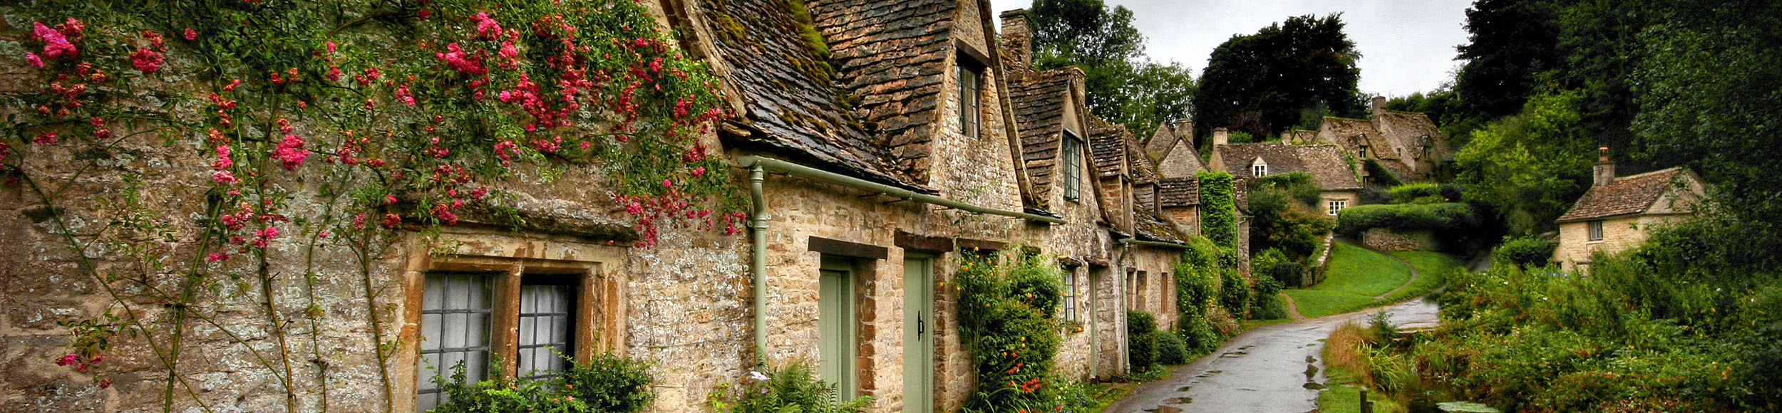
Сказка про джинов Do -Does
В сказке про джинов Do – does объясняется спряжение глагола do- does с личными местоимениями Do и does используется в вопросительных и отрицательных предложениях простого настоящего времени. Примеры:
[she doesn`t like apple juice] она не любит яблочный сок.

Slide 11

Сказка про Золушку «Правильные глаголы»
Жила-была золушка (это правильный глагол) и захотела она поехать на бал, но злая мачеха её не хотела отпускать. Сама со своими дочерьми она уехала на бал, а бедной золушке дала много переделать дел. Но добрая волшебница помогла ей, она была её крёстная. Она подарила ей самое красивое платье (окончание ed, которое добавляем в прошедшем времени к правильному глаголу)! И наказала ей вернуться домой, когда стрелки часов пробьют полночь!
А полночь - это вспомогательный глагол did (который ставиться в вопросительных и отрицательных предложениях в прошедшем времени), когда стрелки бьют 12, золушка из принцессы превращается снова в золушку. Красивое платье ed исчезает и превращается в простое платье золушки (начальная форма глагола).
Н-р: I play - я играю. (play – золушка)
I played – я играла. ( play ed – принцесса в бальном платье)
Did I play_? I did not play_.

Slide 12
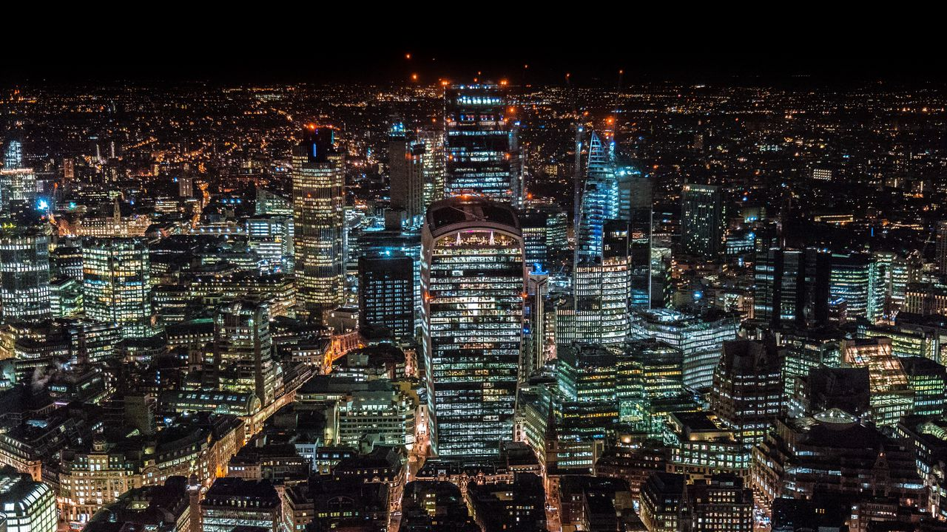
Золушка «правильные глаголы» правила употребления
В сказке про Золушку объясняется употребление правильных глаголов в прошедшем времени.
[I played] - я играла
[I did not play] – я не играла

Slide 13

Также мы хотим представить список литературы на данную тему
1. Дракончик To be
2. Сказка про джинов
3. Сказка про Золушку
4. Сказка про множественное число существительных
5. Сказка о соединительном союзе «and»
6. Сказка о двух братьях Have и Has
7. Сказка «Ten-teen»
8. Сказка о модальном глаголе «can»

Slide 14
ВЫВОД
ИЗУЧЕНИЕ АНГЛИЙСКИХ ГРАММАТИЧЕСКИХ СКАЗОК УПРОЩАЕТ ИЗУЧЕНИЕ ПРАВИЛ АНГЛИЙСКОГО ЯЗЫКА ДЛЯ МЛАДШИХ ШКОЛЬНИКОВ

Slide 15

На этом наш доклад подошел к концу!
Мы готовы ответить на все ваши вопросы!

